Slide 1

Oulu - Lukevin kaupunni!

Slide 2



Euroopan lukevin kulttuuripääkaupunki
Lukevin kaupunni –kampanja on lukemaan innostamisen ja monilukutaidon edistämisen kampanja, jonka tavoitteena on, että Oulu on Euroopan lukevin kulttuuripääkaupunki.
Luomme yhteisöllistä lukemisen kulttuuria ja edistämme kuntalaisten monilukutaitoa.
Lukevin kaupunni on myös viestintä- ja markkinointikampanja.
Tehdään yhdessä oululaista lukutaitotyötä näkyväksi ja kerrotaan, millainen on Euroopan Lukevin kaupunni!
  #LukevinKaupunni
  #EuroopanLukevinKulttuuripääkaupunki
  #OuluLukee
  #Oulu2026

Slide 3
Lukeminen & kirjastoyhteistyö
-ohjausryhmä koordinoi kampanjaa
Ohjausryhmän jäsenet:
Harri Kauppinen, aluepäällikkö, ohjausryhmän pj.
Helena Valtakorpi, informaatikko, Oulun koulukirjasto
Marjut Nurmivuori, perusopetusjohtaja, SiKu
Juha Aho, kehitysjohtaja, SiKu
Jouni Pääkkölä, kirjastopalvelujohtaja, Oulun kaupunginkirjasto
Mikko Paajala, palvelupäällikkö, Oulun kaupunginkirjasto
Elina Kauppila, vastaava informaatikko, Oulun kaupunginkirjasto
Sari Nyberg, varhaiskasvatuksen erityisasiantuntija, SiKu
Tanja Salo, lukutaidon edistämisen kehittäjäopettaja, SiKu
Maikki Manninen, kehittäjäopettaja, SiKu
Juha Alatalo, projektisuunnittelija, ICT-tiimin palveluvastaava, SiKu
Aro Rissa, rehtori, Paulaharjun koulu, SiKu
Satu Jehkonen, kehittäjäopettaja, SiKu
Marjo Immonen, henkilöstöasiantuntija, SiKu
Pauliina Kanervo, laatupäällikkö, SiKu
Oulun kaupungin lukutaitotyön ja lukutaitostrategian ohjausryhmä.
Toiminnan tavoitteena on:
Eri ikäisten kuntalaisten lukutaidon monialainen kehittäminen ja koordinointi Oulussa
Lukutaitotyön rakenteiden ylläpitäminen ja vahvistaminen
Ohjausryhmä edistää myös kirjastojen yhteistyötä varhaiskasvatuksen, perusopetuksen ja lukiokoulutuksen kanssa.
Lukeminen & kirjastoyhteistyö -ohjausryhmä | Lukevin kaupunni | Oulun kaupunki

Slide 4
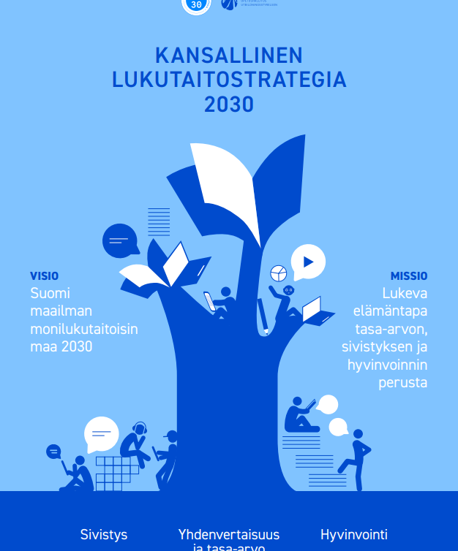
Kansallinen lukutaitostrategia
Lukutekojen Oulu – lukutaitostrategia 2026 -hanke. Oulun kaupunki on saanut OPH:lta avustusta 43 734 euroa. Hankeaika 08/2025-12/2026. Oululle rakennetaan oma lukutaitostrategia. Edistetään yhdenvertaisuutta: huomioidaan kaiken ikäiset lukijat ja erityistä lukutaitotukea tarvitsevat ja monikieliset.
Kansallinen lukutaitostrategia 2030
Lukutaito-ohjelma, Opetushallitus, vastaa lukutaitostrategian toimeenpanosta.
Lukeva kunta
Lukeva varhaiskasvatus
Lukeva koulu
Kuva: Kansallinen lukutaitostrategia

Slide 5
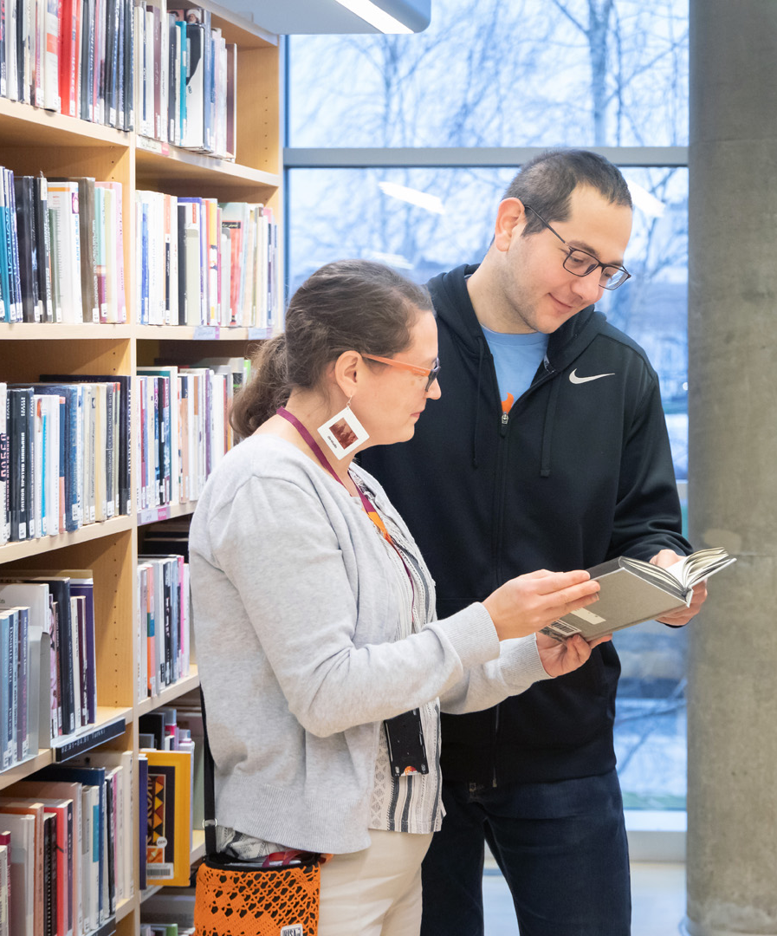
Lukutaito ohjaavissa asiakirjoissa
”Oulu on aktiivinen toimija kansallisen lukutaitostrategian Lukeva kunta –verkostossa.”
Oulun kaupunkistrategia 2030
”Oulun kaupunki sitoutuu kansalliseen lukutaitostrategiaan ja kuntalaisten lukutaitoa edistävään työhön. Vahva lukutaito ja hyvä elämä on tavoitteena jokaiselle oululaiselle.”
Oulun kaupungin hyvinvointisuunnitelma
”Oulu on Euroopan lukevin kulttuuripääkaupunki. Jokainen oululainen kokee olevansa osa kulttuuripääkaupunkia.”
Oulu oivaltaa – sivistysohjelma 2024-2027.
Kuva: Oulun kaupunginkirjasto / Juha M. Kinnunen

Slide 6


Slide 7
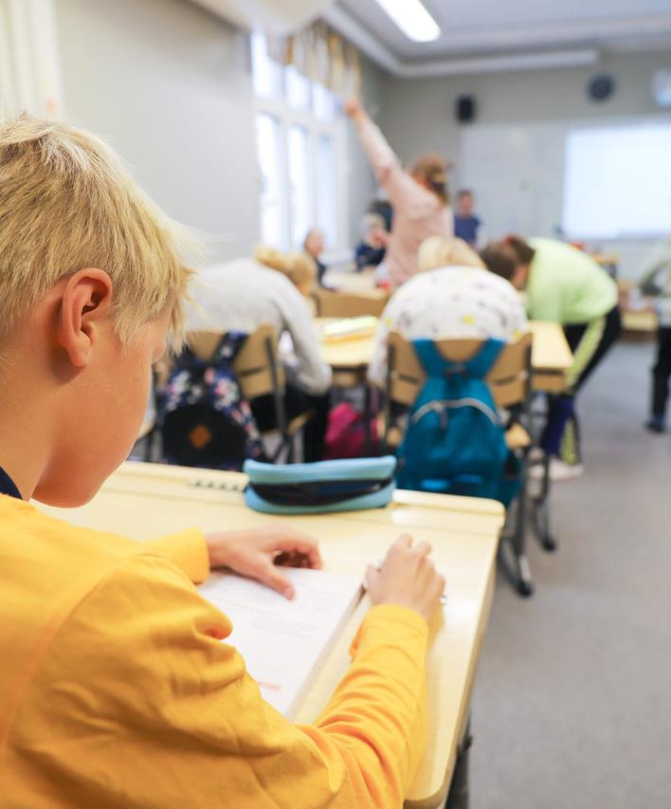
SiKun toimijat mukaan kampanjaan
Haastamme kaikki tekemään työtä koko kaupungin yhteisen tavoitteen eteen. Edistetään OPH:n Lukeva varhaiskasvatus- ja Lukeva koulu –toimintaan osallistumista.
Kampanjan teemakuukausia 2025
  varhaiskasvatuspalvelut: lukutaitotyö kampanjan teemana 01/2025. Varhaiskasvatuksessa rakennetaan lasten lukutaidolle vahva perusta.
  Digituki ja digitaidot 02/2025, Digikuntoon-haaste
  koulujen ja lukioiden lukutaitotyö, 03/2025.
  Sanataide ja Lumotut sanat teemana 05/2025
  nuorisopalvelut, haastettu mukaan, mm. Byströmillä Lukevin kaupunni -joulukalenteri somessa.
Mukaan mahtuu vielä hyvin!
Kuva: Oulun kaupunki / Minna Mäki-Heikkilä

Slide 8







Helposti mukaan valmiilla materiaaleilla
Markkinointimateriaalit Lukevin-kaupunni verkkosivuilla: Markkinointimateriaalit | Lukevin kaupunni | Oulun kaupunki

Slide 9
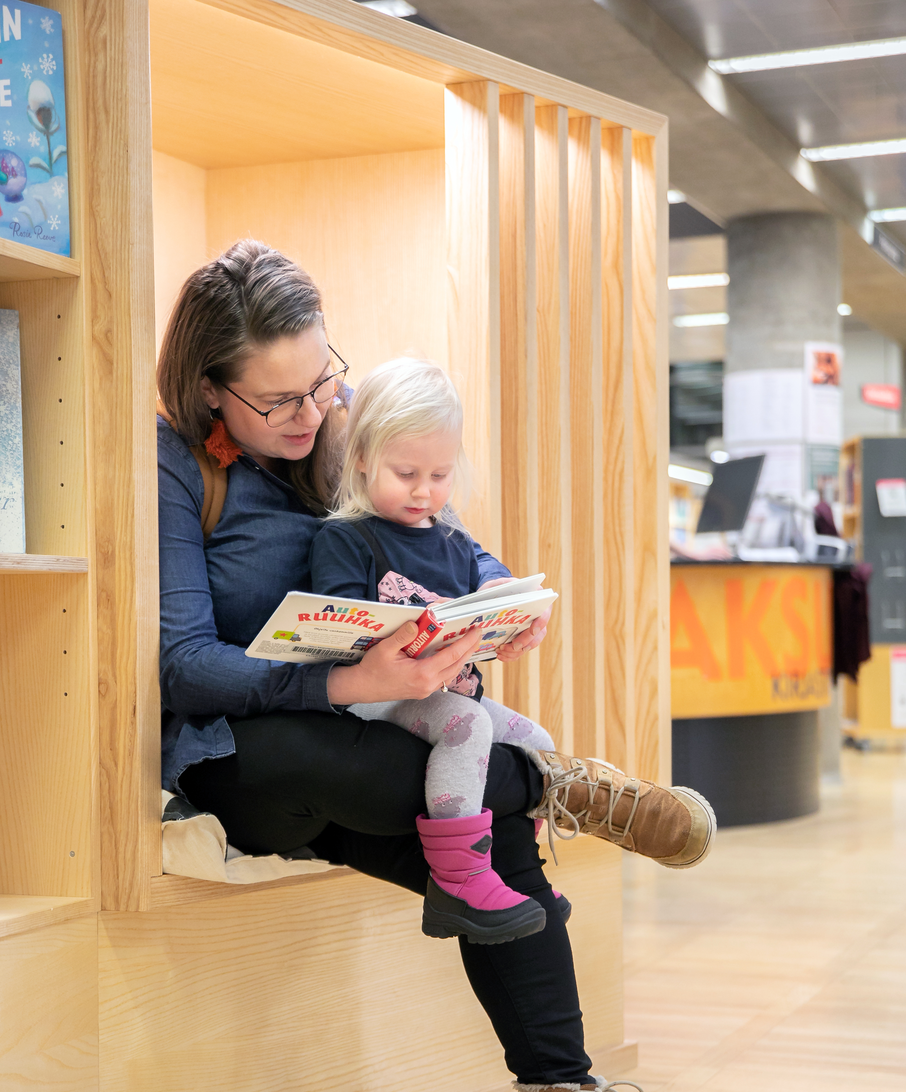
Olemme lukutaitotyössä pitkällä – kerrotaan siitä muillekin
Kouluissa on aktiivista lukemisen edistämistä. Oulun koulukirjastoverkosto on ainutlaatuinen. Koulut ja lukiot osallistuvat aktiivisesti Kirjastoreitti-toimintaan, joka tavoitti vuonna 2024 27 430 lasta ja nuorta. Kasvua osallistujamäärissä edelliseen vuoteen verrattuna on 18,2 %.
Oulun koulujen PISA 2022 -tutkimuksen tulokset olivat myös hyvät. Oulun kaupungin alueen lukutaidon PISA-keskiarvo oli yhteensä 527 pistettä. Suomen kansallinen keskiarvo oli 490 pistettä ja OECD-maiden keskiarvo 476 pistettä.
Varhaiskasvatuksessa kirjat ovat läsnä koko ajan. Yhteistyö kirjaston kanssa on aktiivista ja Lukumetka-toiminta tavoitti v. 2024 15 595 lasta. Kasvua osallistujamäärissä oli 14,7 %.
Nuorisopalvelut ja monet muut toimijat tekevät myös paljon lukutaidon edistämistyötä.
Kuva: Oulun kaupunginkirjasto / Juha M. Kinnunen

Slide 10
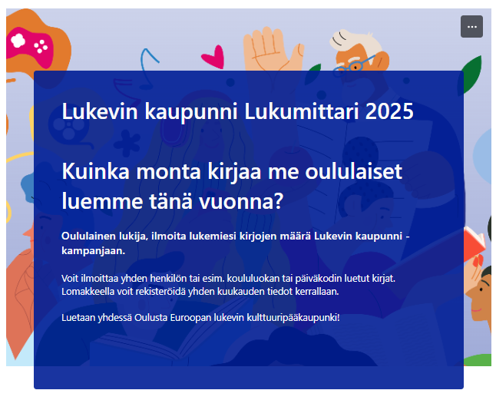
Lukumittari
Minkä verran oululaiset lukevat tai kuuntelevat kirjoja vuonna 2025?
Saammeko selville missä päin Oulua luetaan eniten?
Laitetaan mittari pyörimään ja luetaan yhdessä Oulusta Euroopan lukevin kulttuuripääkaupunki! Osallistujien kesken arvotaan palkintoja.
Lukumittari löytyy verkosta: Lukumittari | Lukevin kaupunni | Oulun kaupunki.

Slide 11
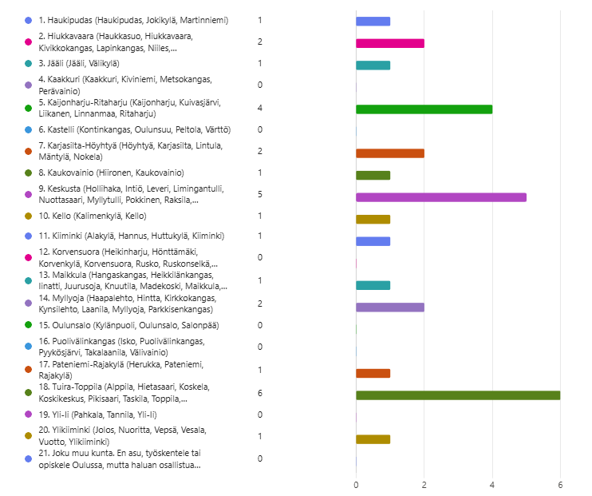
Lukumittari alueittain

Slide 12

Lukevin kaupunni -verkkosivut
Kampanjan verkkosivut löytyvät osoitteesta:
ouka.fi/lukevinkaupunni
kampanjan esittely ja osallistumisohjeita
markkinointimateriaalit
Oulun lukutaitotoimijoiden esittely
Lukukuntoon-haasteet
Digikuntoon-haasteet helmikuussa, STEAM

Slide 13
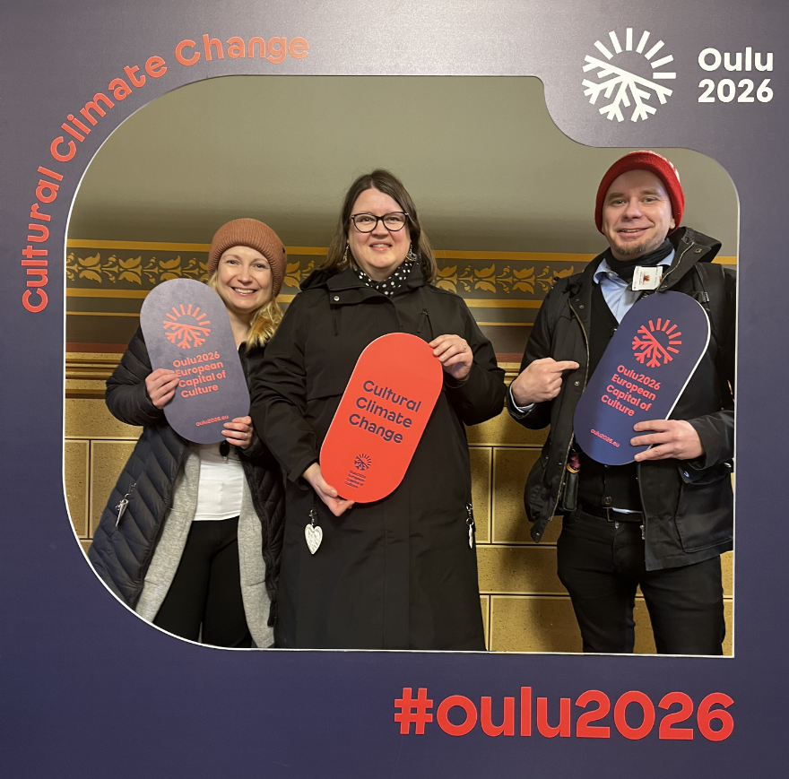
Ota yhteyttä!
Kerromme mielellämme lisää lukutaitostrategiasta ja Lukevin kaupunni –kampanjasta.
Tanja Salo, lukutaidon edistämisen kehittäjäopettaja, SiKu, tanja.salo@ouka.fi
Elina Kauppila, vastaava informaatikko, Oulun kaupunginkirjasto, kouluyhteistyö, elina.kauppila@ouka.fi
Mikko Paajala, palvelupäällikkö,
Oulun kaupunginkirjasto, mikko.paajala@ouka.fi
Esitysmateriaali löytyy Lukevin kaupunni -verkkosivuilta: Esittelymateriaalit | Lukevin kaupunni | Oulun kaupunki

